Slide 1

क्रिया शरीर

Slide 2
क्रिया काल

Slide 3
धातुसाम्यक्रिया चोक्ता तन्त्रस्यास्य प्रयोजनम् । (च.सू. १/५३)
अर्थात् प्रज्ञापराध एवं कालाक्षेप से विषम हुए दोष, धातु एवं मलों को विभिन्न की औषध, आहार एवं विहार से साम्यावस्था में लाना ही "क्रिया" है क्योंकि धातु साम्य ही आरोग्य है। महर्षि चरक ने "विकारो धातुवैषम्यं साम्यं प्रकृतिरुच्यते" कहकर धातु की विषमता को विकार तथा साम्यावस्था को निरोगता बताया है। काल से तात्पर्य है व्याधि प्रक्रिया की प्रारम्भिक अवस्था। इस प्रकार क्रिया को चिकित्सा तथा काल को अवसर कहा जा सकता है। दोनों को मिलाकर क्रियाकाल का अर्थ चिकित्सा का अवसर होता है।विषमता से रोगों की उत्पत्ति होती है। अर्थात् रोगस्तु दोष वैषम्यम्(अ.हृ.सू. १/२०) के अनुसार दोषों की विषमता ही रोग कहलाता है। यहाँ यह बात ध्यान देने योग्य है कि जब दोषों की विषमता होती है तो सहसा रोगोत्पत्ति नहीं होती है बल्कि इसके क्रमिक विकास की एक प्रक्रिया है जिससे रोग का प्रादुर्भाव होता है। इसी को महर्षि सुश्रुत ने षट् क्रिया काल की संज्ञा प्रदान की है।

Slide 4
क्रिया काल के भेद
महर्षि चरक एवं वाग्भट ने व्याधि उत्पत्ति की प्रक्रिया के विकास को तीन क्रमानुसार अवस्थाओं में वर्णित किया है।
१. चय,
२. प्रकोप,
३. प्रशम
सुश्रुत ने व्याधि उत्पत्ति की सम्पूर्ण प्रक्रिया को छः अवस्थाओं में विभक्त किया है और उन्हें क्रिया काल की संज्ञा दी है। ये अवस्थायें चिकित्सा की दृष्टि से अत्यन्त महत्वपूर्ण हैं।
“संचयं च प्रकोपं च प्रसरं स्थानसंश्रयम् । व्यक्तिं भेदं च यो वेत्ति रोगाणां स भवेद् भिषक्’’ । (सु.सू. २१/३६)
१. संचय,
४. स्थान संश्रय,
२. प्रकोप,
३. प्रसर
५. व्यक्ति ६. भेद.

Slide 5
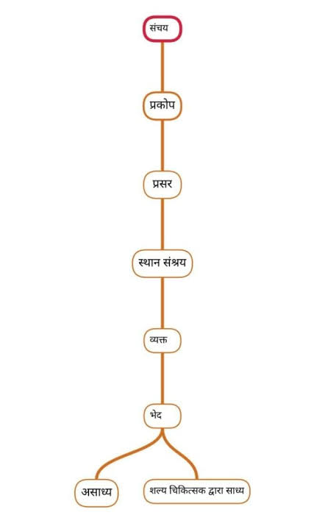

Slide 6
1. प्रथम क्रियाकाल (संचय)
अष्टांग हृदय के अनुसार:-
"चयो वृद्धिः स्वधाम्न्येव" (अ.हृ.सू. १२/२२) अर्थात् अपने स्थान में दोषों की वृद्धि ही चय या संचय कहलाता है। यह रोग की प्रारम्भिक अवस्था कहलाती है। इस स्थिति में दोषों के जो स्थान बताये गये हैं उन स्थानों में ही दोषों की वृद्धि होती है। दोषों के प्रकोप के अनेक कारण शास्त्रो में वर्णित है।
(अ) असात्म्येन्द्रियार्थ संयोग
(ब) प्रज्ञापराध
(स) ऋतुओं के अनुसार
(द) वय, दिन-रात्रि के अनुसार

Slide 7
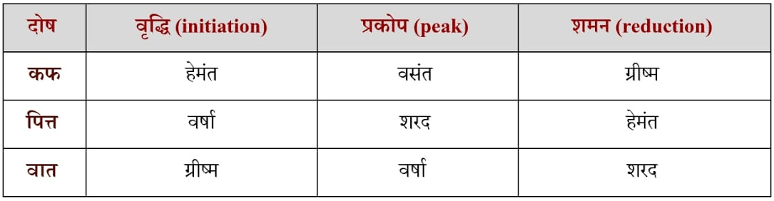
अ) असात्म्येन्द्रियार्थ संयोग
इन्द्रियों का अपने विषय के साथ अतियोग, अयोग एवं मिथ्यायोग ये रोग का कारण माने गये
ब)प्रज्ञापराध घीधृतिस्मृतिविभ्रष्टः यत् कुरुतेऽ शुभम् । प्रज्ञापराधं तं विद्यात् सर्वदोषप्रकोपणम् ।। (च.शा. १/१०२)
बुद्धि, धैर्य एवं स्मृति के भ्रष्ट हो जाने से जब व्यक्ति अशुभ कर्मों का
सम्पादन करता है तब सभी शारीरिक एवं मानसिक दोष प्रकुपित हो जाते हैं।
(स) ऋतुओं के अनुसार
षड् ऋतुओं के अनुसार तीनों दोषों का संचय, प्रकोप एवं शमन होता रहता हैं|

Slide 8
(द) वय आदि के अनुसार वय, दिन, रात्रि एवं भोजन का प्रभाव दोषों पर पड़ता हैं वय की वाल्यावस्था में कफ, युवावस्था में पित्त तथा वृद्धावस्था में वायु की प्रबलता रहती है। दिन के प्रथम प्रहर में कफ का, मध्याह्न में पित्त तथा अपराह्न में वात की बहुलता रहती है। इसी प्रकार भोजन करते समय कफ की, पाचन काल में पित्त की एवं पाचन के अन्त में वायु की वृद्धि होती है।
दोषों के संचय के लक्षण-
“तत्र सञ्चितानां खलु दोषाणां स्तब्धपूर्णकोष्ठता, पीतावभासता मन्दोष्मता चाङ्गानां गौरवमालस्यं, चयकारण विद्वेषश्चेति लिङ्गानि भवन्ति ।“(सु.सू. २१/१८)
(१) वात संचय से कोष्ठ में भारीपन एवं पूर्णता ।
(२) पित्त संचय से त्वचा, नख, नेत्रादि पीले से दिखना ।
(३) कफ संचय से अग्नि मन्दता, अङ्गों में भारीपन एवं आलस्य ।

Slide 9
2. द्वितीय क्रिया काल (प्रकोपावस्था)
कोपस्तून्मार्गगामिता' (अ.हृ.सू. १२/२३)
अर्थात् वातादि दोषों का जो उन्मार्ग गमन होता है यदि दोषों की संचयावस्था में चिकित्सा न की जाय और उन्हें अनुकूल कारण मिल जाय तो दोषों का प्रकोप होना स्वाभाविक हैं। प्रकुपित दोष उन्मार्ग गामी हो जाते हैं तथा अपने लक्षणों को प्रकट करने लगते हैं। इस स्थिति में शरीर में अस्वस्थता हो जाती है तथा दोष प्रकोप की भी यदि चिकित्सा न की जाय तो रोग उत्पन्न होता है। दोषों के प्रकोप के लक्षण
१- कोष्ठ तोद (सुई चुभने सी पीड़ा)
२- वायु का सञ्चार
३- अम्लोद्गार, पिपासा
४- परिदाह (शरीर में दाह)
५- अन्न द्वेष
६- हल्लास (जी मिचलाना)

Slide 10
3. तृतीय क्रिया काल (प्रसरावस्था)
इस अवस्था में प्रकुपित दोष प्रसर कर सर्वशरीर अर्थात् शरीरस्थ अंगों एवं विभिन्न रचनाओं में पहुँचते हैं। इस प्रकार यदि दोषों का प्रकोपावस्था में शमन न किया जाय तो प्रकुपित दोष एक स्थान से चलकर स्रोतसों द्वारा इधर-उधर फैल जाते हैं। इसीलिए इस अवस्था को 'प्रसरावस्था' कहते हैं। जिस प्रकार जल के अतिसंचय एवं अधिक बढ़ जाने से वह सेतु (बाँध) को तोड़कर दूसरे जल में मिलकर सर्वत्र फैल जाता है उसी प्रकार दोष भी अति संचित एवं प्रकुपित हो जाने के कारण पृथक् पृथक् या दो मिलकर या सन्निपात से अथवा रक्त से मिलकर शरीर में फैलते हैं। प्रसर के पन्द्रह प्रकारों का उल्लेख सुश्रुत ने किया है।
(१) वात, (२) पित्त, (३) कफ, (४) रक्त, (५) वात-पित्त, (६) वात-कफ, (७) पित्त-कफ, (८) वात-रक्त, (९) पित्त-रक्त, (१०) कफ-रक्त, (११) वात-पित्त-रक्त,
(१२) वात-कफ-रक्त, (१३) पित्त-कफ-रक्त, (१४) वात-पित्त-कफ
(१५) वात-पित्त-कफ-रक्त।

Slide 11
दोषों के प्रसर के लक्षण-
सुश्रुत के अनुसार प्रकुपित और प्रसरित दोष शरीर में निम्न लक्षणों को प्रकट
करते हैं।
(१) वात के कारण - विमार्गगमन तथा आटोप (उदर में वेदना के साथ गुड़गुड़ शब्द होना)
(२) पित्त के कारण - ओष, चोष, परिदाह, धूमायन (धुयें के समान श्वास या डकार)
(३) कफ के कारण - अरोचक, अविपाक (भोजन का न पचना), अंगसाद (अंग में दर्द), छर्दि (वमन)

Slide 12
4. चतुर्थ क्रिया काल (स्थान संश्रय)
"स्थान संश्रय इति दोषदूष्यस्य संश्रयः"। (चक्रपाणि, सु.सू. २१/३९)
चक्रपाणि नै स्थान संश्रय को परिभाषित करते हुए कहा है कि जहाँ दोष और दृष्य का संश्रय (एकत्र) हो जाता है वह "स्थान संश्रय" कहलाता है। प्रसरित दोष देह के विभिन्न मार्गों में भ्रमण करते हुए स्रोतयों की विगुणता के कारण किसी स्थान पर रुक जाते हैं वहाँ उपस्थित दृष्य के साथ मिलकर विकार को उत्पन्न करते हैं। दोष और दूष्यों का यह मिलना "दोष-दृष्य सम्मूर्छना" कहा जाता है।
सुश्रुत ने इसे निम्न रूप में प्रस्तुत किया है।
वस्तुतः स्थान संश्रय की अवस्था किसी व्याधि के पूर्व रूप की अवस्था है तथा व्याधि के प्रकट होने की अपूर्ण अवस्था है क्योंकि व्याधि के स्पष्ट लक्षण इस अवस्था में प्रकट नहीं होते हैं। चक्रपाणि के अनुसार-
"पूर्वरूपमेव स्थानसंश्रयलिङ्गम्”
अर्थात पूर्वरूप स्थान संश्रय का लिंग (लक्षण) है|

Slide 13
स्थान संश्रय शरीर के जिन भागों में होताहै उसी के अनुरूप रोग उत्पन्न होते हैं।-
(१) उदर में- गुल्म, विद्रधि, उदररोग, अग्निमांद्य, आध्मान, विसूचिका, अतिसार।
(२) बस्ति प्रदेश में- प्रमेह, अश्मरी, मूत्राघात, अन्य मूत्र रोग।
(३) वृषण में- वृद्धि रोग ।
(४) मेढ़ (शिश्न) में- निरुद्ध प्रकश (Phimosis), उपदंश, शूक दोष ।
(५) गुद में- भगन्दर, अर्श ।
(६) जत्रु (ग्रीवा के ऊपर)- उर्ध्व जत्रुगत (नासा, नेत्र, कर्ण, मुख) रोग।
(७) त्वचा, मांस, रक्त में- क्षुद्र कुष्ठ, विसर्प ।

Slide 14
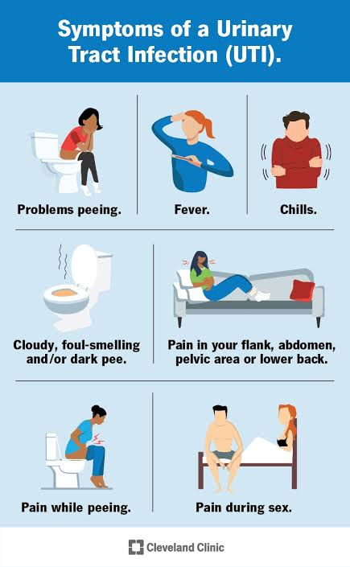
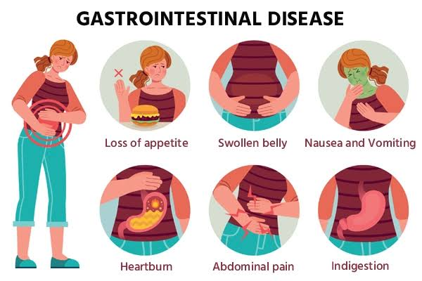

Slide 15
5. पंचम क्रिया काल (व्यक्तावस्था)
"व्याधेः प्रव्यक्तं रूपं व्यक्तिः" (सु.सू. २१/३४)
अर्थात् व्याधि का प्रव्यक्त रूप ही व्यक्तावस्था होती है। सुश्रुत के अनुसार व्यक्तावस्था व्याधि की वह अवस्था है जिसमें दोषदूष्य सम्र्मूछना के फलस्वरूप व्याधि के लक्षण या चिह्न प्रकट हो जाते हैं। जैसे शोफ, अर्बुद, विद्रधि, विसर्प, ज्वर, अतिसार आदि रोगों के लक्षण पूर्ण रूप से परिलक्षित होते हैं। इसे चिकित्सा का पंचम क्रिया काल माना गया है।
चक्रपाणि के अनुसार:-
“व्यक्तलिङ्गता भवति तद् व्याधिदर्शनम्"। अर्थात् जिससे व्यक्तलिङ्गता (जहाँ स्वरूप स्पष्ट हो) हो, वह व्याधि का दर्शन कहलाता है।

Slide 16


Slide 17
6. षष्ठ क्रिया काल (भेदावस्था)
अत ऊर्ध्वमेतेषामवदीर्णानां व्रणभावमापन्नानां षष्ठः क्रियाकालः।
(सु.सू. २१/३५)
महर्षि सुश्रुत के अनुसार यह रोगोत्पत्ति की वह अवस्था है जिसमें व्याधि अनुतीव्र, जीर्ण अथवा असाध्य हो जाती है। इस प्रकार जब शोष, विद्रधि आदि फटकर व्रण रूप को प्राप्त हो जाते हैं तब उसको चिकित्सा का छठा काल कहते हैं। परन्तु ज्वर, अतिसार जैसे रोगों में जहाँ शोफ आदि की तरह भेद करना असम्भव होता है वहाँ बहुत समय तक रहने (Chronic) के कारण दीर्घकालानुबन्धी हो जाते हैं। क्रिया काल की अन्य अवस्थाओं के विपरीत इस अवस्था में यह विशेषता होती है कि इसमें पहुँचने के पश्चात् रोग जीर्ण हो जाता है और इस समय भी यदि चिकित्सा न की जाय तो रोग असाध्य की श्रेणी में आ जाता है। इस अवस्था में पहुँचकर वैषम्य हुए दोष विशिष्ट लक्षणों को उत्पन्न करते हैं। भेदावस्था में इन लक्षणों को देखकर ही दोषों की प्रधानता के आधार पर इनके वातिक, पैत्तिक, श्लैष्मिक एवं सन्निपातिक आदि भेद किये जा सकते हैं। इससे चिकित्सा कार्य के सम्पादन में सुगमता रहती है।

Slide 18


Slide 19
क्रिया काल का महत्व
संचयेऽपहता दोषा लभन्ने नोत्तरा गतीः । ते तूत्तरासु गतिषु भवन्ति बलवत्तराः ।। (सु.सू. २१/३७)
क्रिया काल का ज्ञान रोग के निदान हेतु ही नहीं अपितु चिकित्सा, आहार, औषध, भाषा एवं काल निर्धारण तथा साध्यासाध्यता के लिए भी उतना ही महत्वपूर्ण है। क्रिया काल के ज्ञान से ही रोग का शीघ्र निदान एवं यथा समय चिकित्सा की जा सकती है। फलतः उसी काल में उचित उपायों द्वारा व्याधि के प्रसरण को रोका जा सकता है।क्रिया काल के ज्ञान का महत्व रोग की साध्यासाध्यता के निदान की दृष्टि से हो नहीं है अपितु इस दृष्टि से भी है कि रोग इस अवस्था में पहुँचकर निदानार्थकर रोग अर्थात् रोगों की उत्पत्ति के कारण भूत भी हो सकते हैं अथवा ये रोग इस अवस्था में शरीर को इतना विकृत कर सकते हैं जिसके फलस्वरूप सन्तानों में ही सहज एवं कुलज रोग संक्रान्त हो सकते हैं।इस प्रकार आयुर्वेद शास्त्र में वर्णित क्रियाकाल रोग के विकास की समग्र प्रक्रिया या विविध अवस्थाओं को दर्शाता है जो कि रोग ज्ञान एवं चिकित्सा हेतु अत्यन्त महत्वपूर्ण सिद्ध होता है।

